Slide 1


2020
“科创杯”
答辩
红外体温人脸识
别打卡监测系统
答辩人：盖育辰
组员： 朱浩然 胡李芳
答辩时间：2020年6月7日
“科创杯”学生学术科技作品创意大赛答辩

Slide 2
01
项目背景
目录
02
结构设计
CONTENTS
03
核心内容
04
项目优势

Slide 3
项目背景
01
PROJECT BACKGROUND

Slide 4
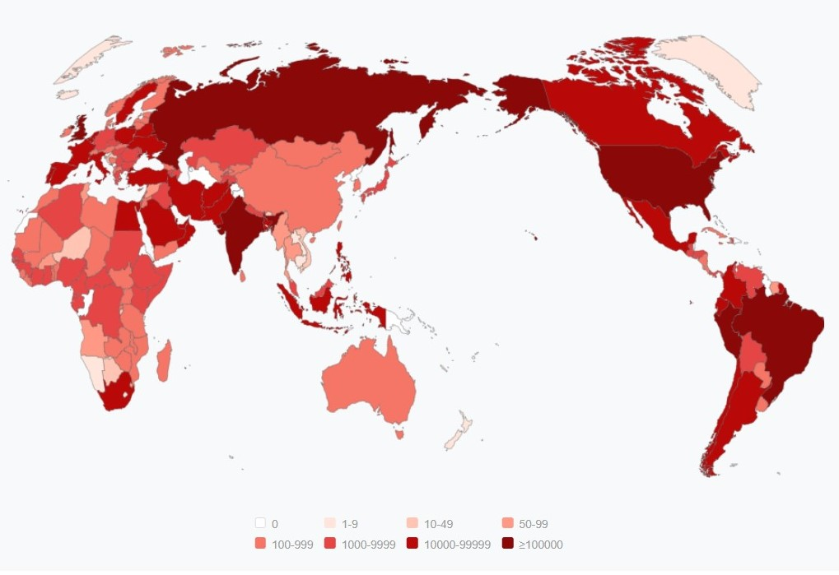
项目背景
项目背景
全球疫情
结构设计
2019年12月以来，湖北省武汉市部分医院陆续发现了多例有华南海鲜市场暴露史的不明原因病例，现已证实为2019新型冠状病毒感染引起的急性呼吸道传染病。
疫情开始在全球传播
2020年3月11日，世界卫生组织总干事谭德塞宣布，根据评估，世卫组织认为当前新冠肺炎疫情可被称为全球大流行。
核心内容
项目优势
疫情地图（2020年6月4日）
图片来源——百度疫情实时大数据报告

Slide 5
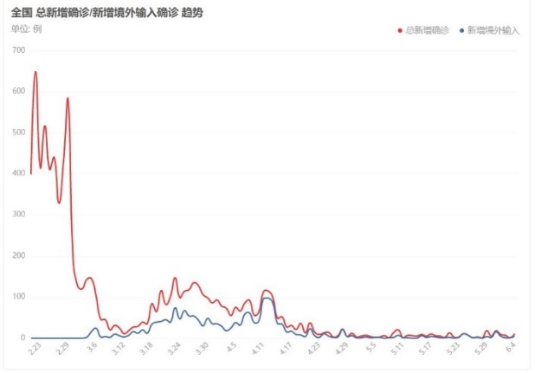
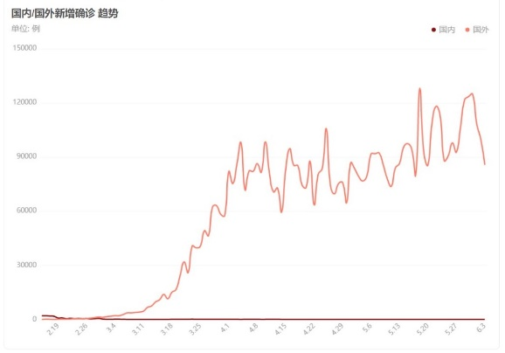
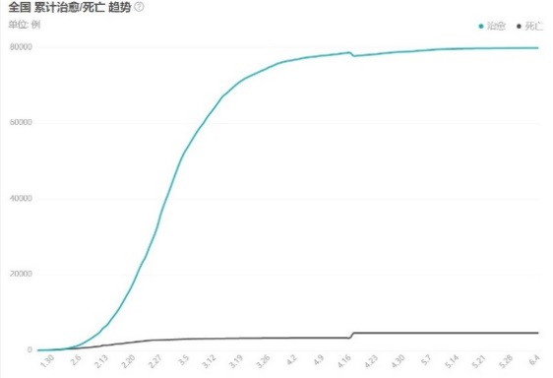
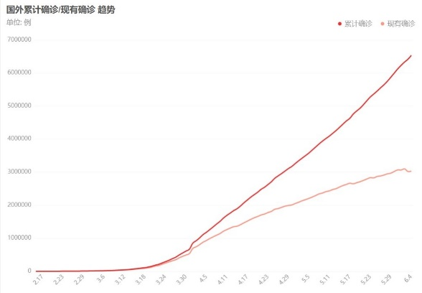
项目背景
全球疫情
疫情确诊病例仍在增长阶段
结构设计
核心内容
项目优势
中国疫情
国内疫情已逐步解决，趋向平稳
国外疫情
国外疫情，尤其是某些西方国家，疫情形势逐渐严峻
图片来源：百度疫情实时大数据报告
治疗情况
但令人欣慰的是，国内外治愈率都在上升

Slide 6
市场需求分析
项目背景
结构设计
90%
50%
核心内容
项目优势
体温测量需求
检测效率
交叉传染防护
人力物力节约
随着各地陆续复工，写字楼、 园区等上班场所和学校
需要测量体温防止疫
情蔓延
通过人工检测等手段进行体温检查，人员记录，
效率低下
为测体温排起长队，
增大了交叉感染
的可能
进行体温检测消耗了大
量的人力物力，同
时效率不高
100%
70%

Slide 7
结构设计
02
STRUCTURAL DESIGN

Slide 8

AMG8833红外热像仪测温传感器模块
项目背景
结构设计
OV2640摄像头模块
喇叭
核心内容
项目优势
esp32CAM
wifi蓝牙模块
红外传感器
以太网

Slide 9
核心内容
03
CORE CONTENT

Slide 10
红外传感器
喇叭报警
并警示工作人员
项目背景
检测到物体
温度超过37.5度
结构设计
上传数据进行处理
云端服务器
（阿里云）
esp32CAM
wifi蓝牙模块
核心内容
录像传递数据
项目优势
人脸识别结果及体温等数据上传，保存，处理，形成行程图等
上电
传递数据
OV2640
摄像头模块
AMG8833
红外热像仪测温传感器模块
自有服务器
检测温度是否在34度~42度之间
上电
否
关机
是
记录温度

Slide 11
项目背景
红外感应原理
人脸识别原理
结构设计
核心内容
项目优势
红外热成像测温原理
云服务原理

Slide 12
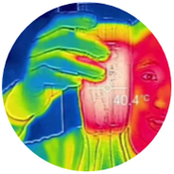

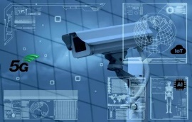
项目背景
02
结构设计
01
网络搭建
红外测温
核心内容
由于其低廉的价格和丰富的外设接口，可以大规模的铺设，使其组网成为可能。后台可根据不同监测点获取的时间、路径，形成特定人物行程图。当出现新冠肺炎感染者时，可以迅速的根据行程图，准确有效的隔离排查接触人群，节约人力物力，减少二次感染可能。
可以高效精准识别，克服口罩等遮挡物的影响，能够准确定位、快速锁定体温异常情况。识别具有唯一性。
项目优势
03
隐私保护
摄像头由于拍照收集信息并且生成行程图涉及隐私，本产品完全开源，且使用本地服务器，数据均保存在企业本地数据库，为您的隐私保驾护航。

Slide 13
项目优势
04
PROJECT BENEFITS

Slide 14
项目背景
简洁高效
稳定可持续
结构设计
快速刷脸测温，体温37.5℃以上自动报警，节省了大量的人力物力，避免了交叉感染。esp32CAM平台集成了2个高性能的32位LX6 CPU，采用7级流水线架构，主频调整范围为80MHz-240MHz。运算能力高达600DMIPS，结合阿里云提供的人脸识别算法，可快速监测流动人群，实现异常体温实时报警，检测效率高，实时性强。
在精确测量体温并与人员进行匹配记录的基础上，可以同时考勤记录管理、签入签出记录管理等，可持续性的对数据进行客观记录， 支持数据透传转发以及完善的二次开发包，支持全私有化部署，在平时待机情况下耗电量极低，可以在停电等情况下长时工作。
核心内容
项目优势
精准可靠
兼容性强
有效解决人脸识别算法与体温检测的技术同步及佩戴口罩时的识别问题，可准确定位、快速锁定体温异常人员并实时自动告警，方便工作人员进行二次复检。而且由于人脸识别技术具有识别的唯一性，身份鉴定不可仿冒，能很好地解决各企事业单位在安全管理方面存在的问题；
平台具备丰富的外设接口资源集成了WIFI、传统蓝牙和低功耗蓝牙，使系统可以融合公共场所常用安防子系统，譬如视频监控、门禁、LED屏显、报警联动等系统，实现各子系统间资源共享，不仅为公共卫生应急事件处理提供无感测温手段，还与关联安防系统之间形成联动管控机制。

Slide 15
与同类型产品比较
项目背景
XX公司产品
我们的产品
结构设计
价格高昂
价格低廉
核心内容
经查询，与我们相似的产品定价多为4000-20000元，价格昂贵（数据来源淘宝）
全套设备价格仅600元，可以大量采购
项目优势
限制过多
适用环境多样
机器过于笨重，且需要人员主动打卡，在突发和恶劣环境下几乎不能工作
考虑了低功耗，便携，恶劣条件下使用等多种因素，在突发情况下也能应用自如
只有少量功能
功能多样可拓展性强
只能打卡和测量体温，机器只是机械的记录数据，不能对数据进行分析反馈
核心板接口多样且数量充足，可以连接多种外设，还可以关联安防系统形成联动管控机制。数据经过处理以图形化方式展现

Slide 16
2020
“科创杯”
答辩
演示完毕，谢谢观看！
答辩时间：2020年6月7日
红外体温人脸识别打卡监测系统
“科创杯”学生学术科技作品创意大赛答辩
延时符

